Slide 1
ALU
Cortez Enríquez Jovanny Wilver
Luciano Espina Melisa

Slide 2

Historia
El matemático John von Neumann propuso el concepto de la ALU en 1945
Explicó que una ALU es un requisito fundamental para una computadora porque necesita efectuar operaciones matemáticas básicas: adición, sustracción, multiplicación, y división.

Slide 3
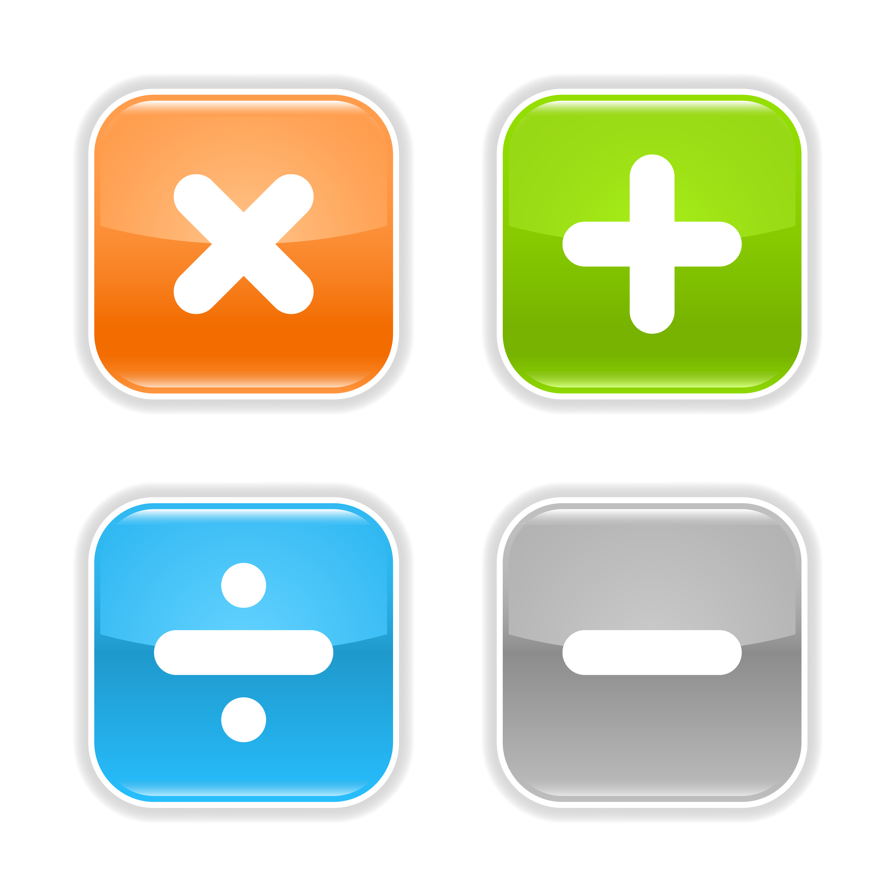
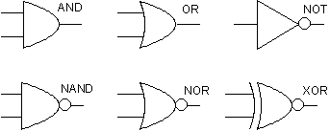
¿Qué es?
Unidad aritmética lógica
Hace operaciones lógicas (AND, OR, NOT, XOR, etc)
Hace operaciones aritméticas (Suma, resta, multiplicación, división)
Además de los operadores lógicos y aritméticos, la ALU cuenta con una serie de registros para almacenar los datos, y bits de información sobre los resultados, también llamados banderas.
Las banderas más comunes son: Carry, Auxiliary Carry, Borrow, Overflow, Parity, Zero.

Slide 4
Carry
Indica acarreo o préstamo en el bit más significativo, después de una operación aritmética
Cf= 0; No hubo acarreo
Cf= 1; hubo acarreo

Slide 5
Auxiliary carry
Si vale 1: indica que hubo préstamo de nibble
Si vale 0: No hubo préstamo

Slide 6
Overflow
Se activa después de que una operación aritmética de suma o resta ha ocurrido un sobreflujo
No hubo sobre flujo (Of = 0)
Hubo sobre flujo (Of = 1)

Slide 7
Parity
Se refiere a la paridad del resultado de una operación aritmética o lógica
Si vale 1 = paridad par
Si vale 0 = paridad impar

Slide 8
Zero
Para operaciones lógicas y aritméticas, la bandera de cero se pone en el estado alto (1), si el resultado es cero.
En caso contrario la bandera se mantiene en estado bajo (0)
El resultado no fue cero (Zf = 0)
El resultado fue cero (Zf = 1)

Slide 9
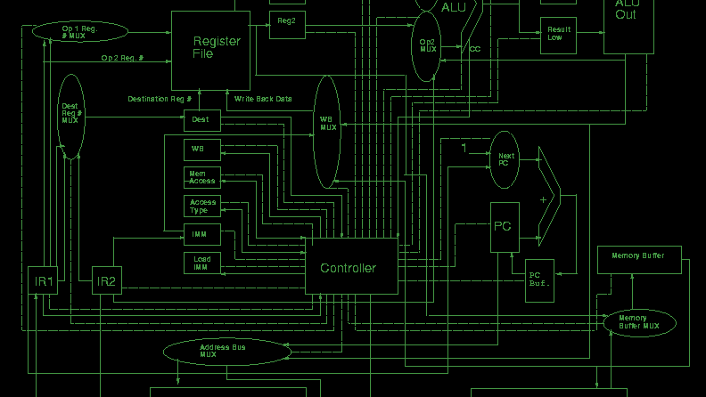
Composición

Slide 10
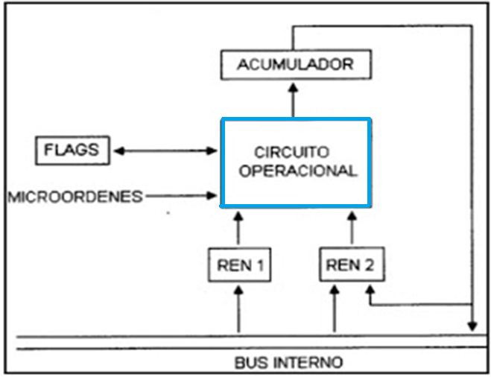
Circuito Operacional
Contiene los circuitos necesarios para la realización de las operaciones con los datos procedentes de los registros de entrada (REN). Este circuito tiene unas entradas de órdenes para seleccionar la clase de operación que debe realizar en cada momento (suma, resta, etc).

Slide 11
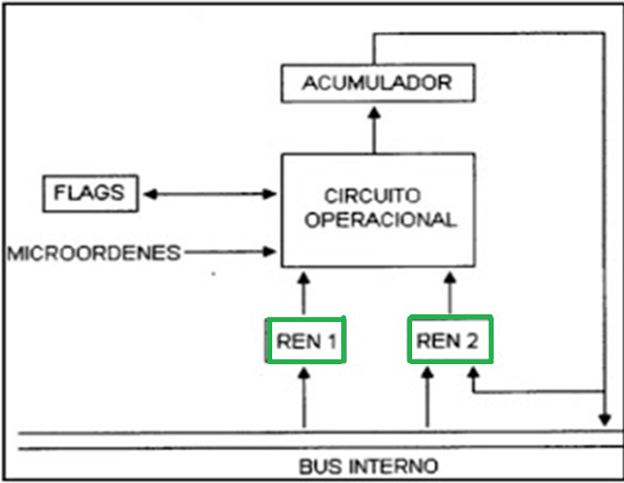
Registros de Entradas
En ellos se almacenan los datos u operandos que intervienen en una instrucción antes de la realización de la operación por parte del circuito operacional. También se emplean para el almacenamiento de resultados intermedios o finales de las operaciones respectivas.

Slide 12
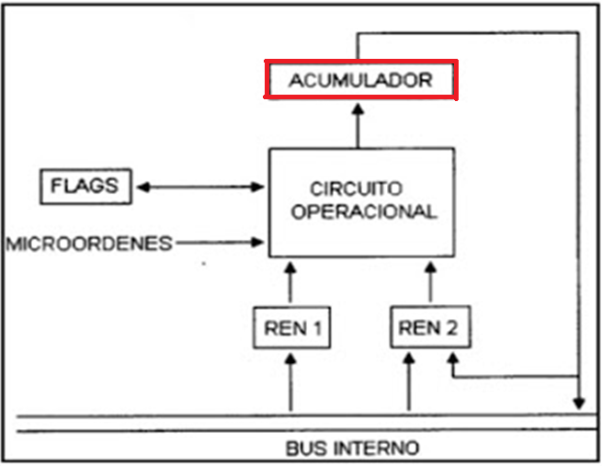
Registro Acumulador
Almacena los resultados de las operaciones llevadas a cabo por el circuito operacional. Está conectado con los registros de entrada para realimentación en el caso de operaciones encadenadas. Asimismo tiene una conexión directa al bus de datos para el envío de los resultados a la memoria central o a la unidad de control.

Slide 13
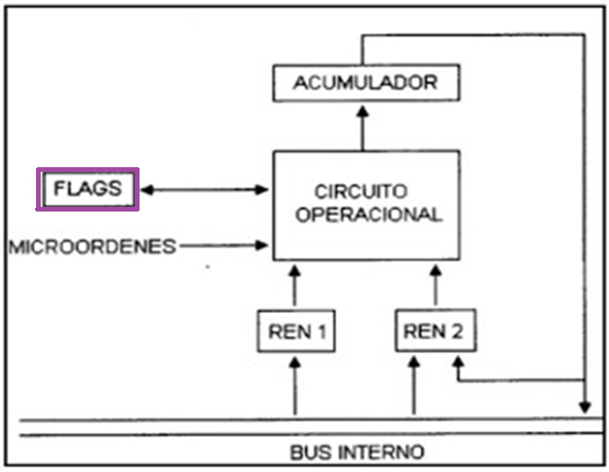
Registro de Estados (Flags)
Son registros de memoria en los que se deja constancia algunas condiciones que se dieron en la última operación realizada y que habrán de ser tenidas en cuenta en operaciones posteriores. Por ejemplo, en el caso de hacer una resta, tiene que quedar constancia si el resultado fue cero, positivo o negativo.

Slide 14
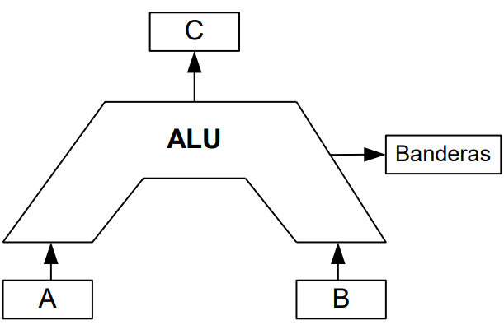
Símbolo de Alu

Slide 15
ALU
El circuito ALU es simplemente un operador, es decir, sólo realiza operaciones.
La ALU no toma decisiones.
Las entradas deben contener tanto la magnitud como el signo que corresponda a la operación
La ALU requiere de un mecanismo de control que le permita saber el tipo de operación a realizar

Slide 16
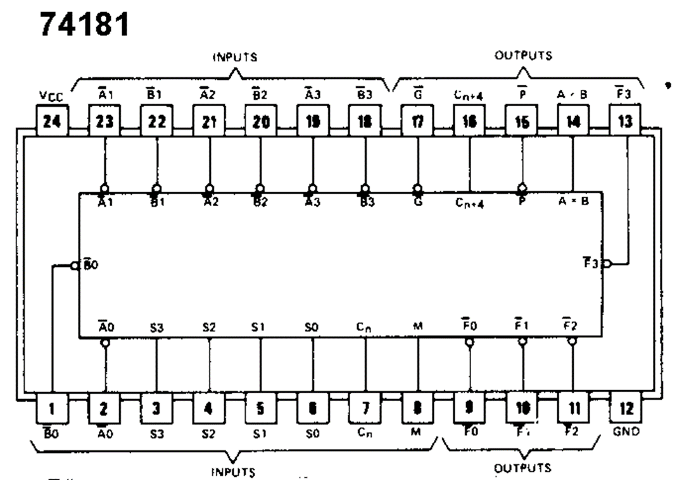
Integrado
ALU de cuatro bits
Realiza 16 operaciones lógicas y 16 aritméticas
Trabaja con números binarios de cuatro bits
Para aumentar los números se puede conectar en cascada

Slide 17
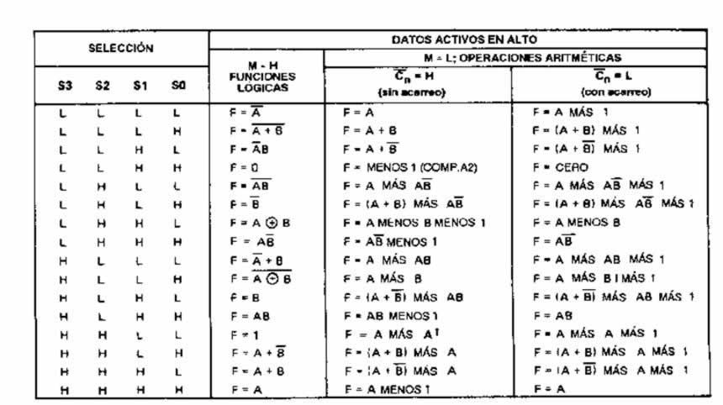
Tabla ALu

Slide 18
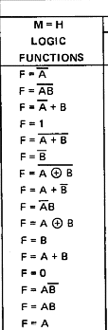
Activo en alto
Para activar las funciones lógicas, la entrada de control M (PIN 8) debe estar en alto.

Slide 19
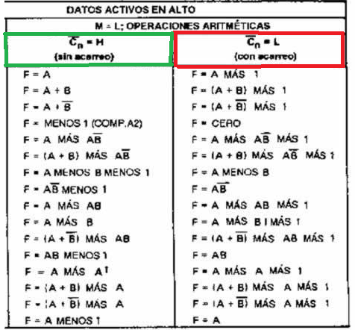
Activo en bajo
Para las operaciones artiméticas debe estar en activo bajo
Para operaciones sin acarreo “Cn ” debe estar en alto
Para hacer operaciones de acarreo “Cn” debe estar en bajo, ya que la entrada está negada

Slide 20
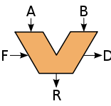
Funcionamiento
Se tienen dos valores de entrada A y B son operandos de entrada
R: Es el resultado dado por A y B
F: Entrada de operación de control, ndica qué operación se va a hacer
D: Salida

Slide 21
Entradas y salidas
Las entradas a la ALU son los datos en los que se harán las operaciones (llamados operandos) y un código desde la unidad de control indicando qué operación realizar. Su salida es el resultado del cómputo de la operación.
En muchos diseños la ALU también toma o genera como entradas o salidas un conjunto de códigos de condición desde o hacia un registro de estado. Estos códigos son usados para indicar casos como acarreo entrante o saliente, overflow, división por cero, etc.

Slide 22

Códificación

Slide 23
Bibliografía
[1] Pedro Gutierrez, ¿Cómo funciona la computación actual? Funcionamiento de la arquitectura de von neuman| Genbetadev.com [Online]Available: https://www.genbetadev.com/actualidad/como-funciona-la-computacion-actual-funcionaiento-de-la-arquitectura-de-von-neumann
[2] Diccionario de tecnología, Definición de UAL| Alegsa.com.ar [Online] Available: http://www.alegsa.com.ar/Dic/ual.php
[3] Diccionario tecnología, Definición de ALU| Alegsa.com.ar [Online] Available: http://www.alegsa.com.ar/Dic/alu.php

